Slide 1
Demo af DS-8365: ”SPIKE/POC: Hvordan h...... virker output fra Ankiro”
Formålet med denne spike
At få konkret erfaring med søgning i Ankiro via CvSearch Service
At analysere hvordan gruppesummeringerne i søgeresultat virker

Slide 2
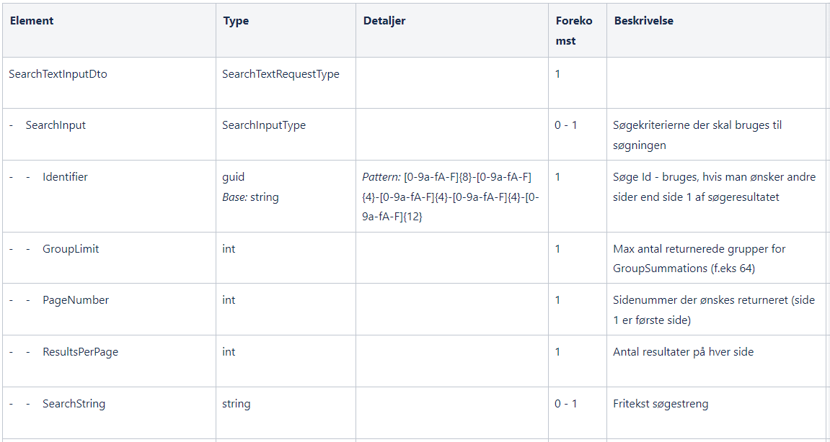
Demo af DS-8365: ”SPIKE/POC: Hvordan h...... virker output fra Ankiro”

Slide 3
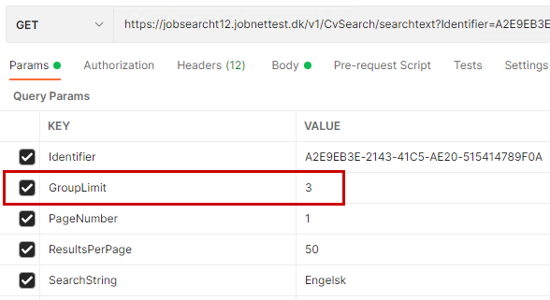
Demo af DS-8365: ”SPIKE/POC: Hvordan h...... virker output fra Ankiro”
Kalder servicen i postman, bemærk GroupLimit på 3

Slide 4
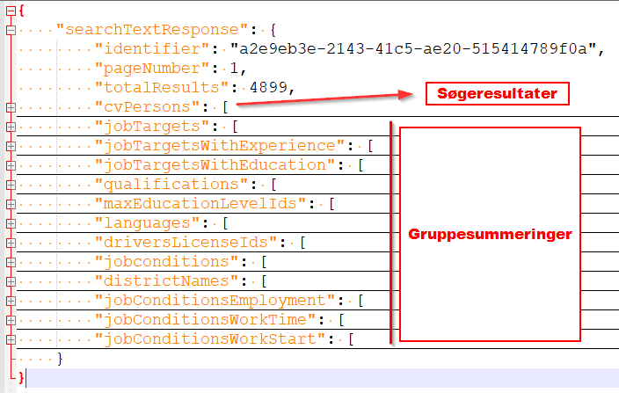
Demo af DS-8365: ”SPIKE/POC: Hvordan h...... virker output fra Ankiro”
Output fra søgningen

Slide 5
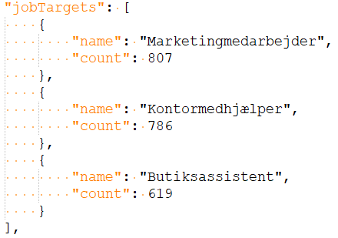
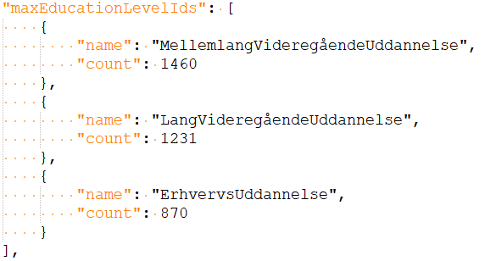
Demo af DS-8365: ”SPIKE/POC: Hvordan h...... virker output fra Ankiro”
Gruppesummeringerne viser hvad der er flest hits på indenfor kategorien

Slide 6
Demo af DS-8365: ”SPIKE/POC: Hvordan h...... virker output fra Ankiro”
Spørgsmål?

